Slide 1

Measuring the Intrinsic Dimension of Objective Landscapes
[ICLR2018]

Slide 2
Motivation
直觉上认为，解决问题所需要的参数应该和问题的难度大致呈正比。
但是到底需要多少呢？
本文提出 Intrinsic Dimension (ID) 的概念及其计算方法，用来评估问题的难度。

Slide 3
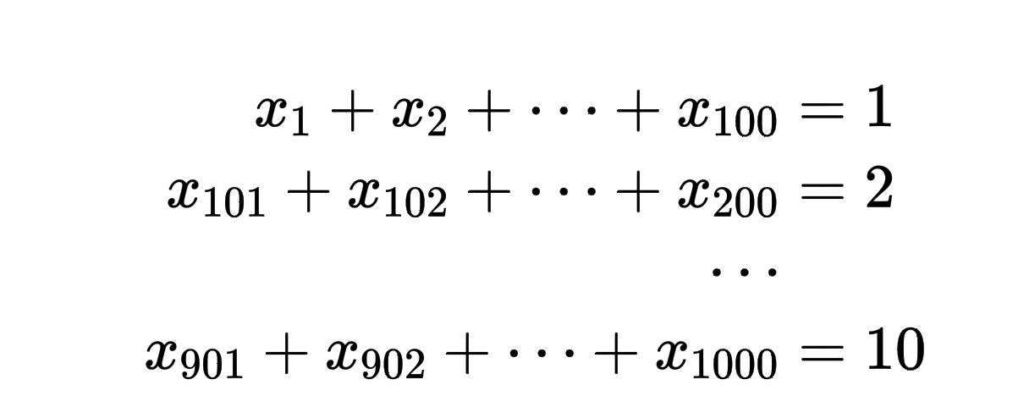
Toy Example
$$X^{D},D=1000$$

Slide 4
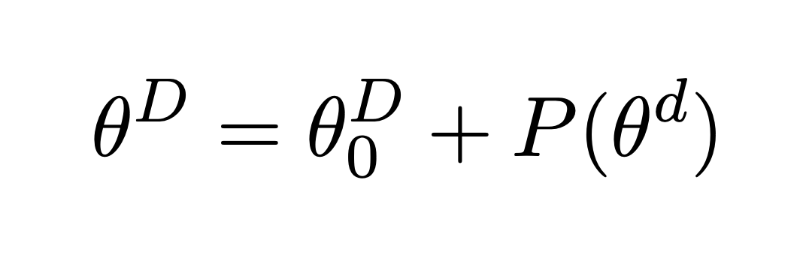
Intrinsic Dimension
随机数生成
优化子空间
$$X^{D},D=1000$$
重参数化变换
reparameterize
$$X^{d},d=10$$
$$θ^{d}$$
$$X^{D}=X_{0}^{D}+PX^{d}$$
$$P(θ^{d})$$
$$θ_{0}^{D}$$
$$θ^{D}$$
优化X^d，使X^D满足方程组
[ICLR18] MEASURING THE INTRINSIC DIMENSION OF OBJECTIVE L ANDSCAPES
Notes:
为了便于理解重参数化的，给出这样一个例子：求X^D，是满足非齐次线性方程组的一个解。
可以看出，方程组有无穷多解，因此X^D中有10个非自由变量。

Slide 5
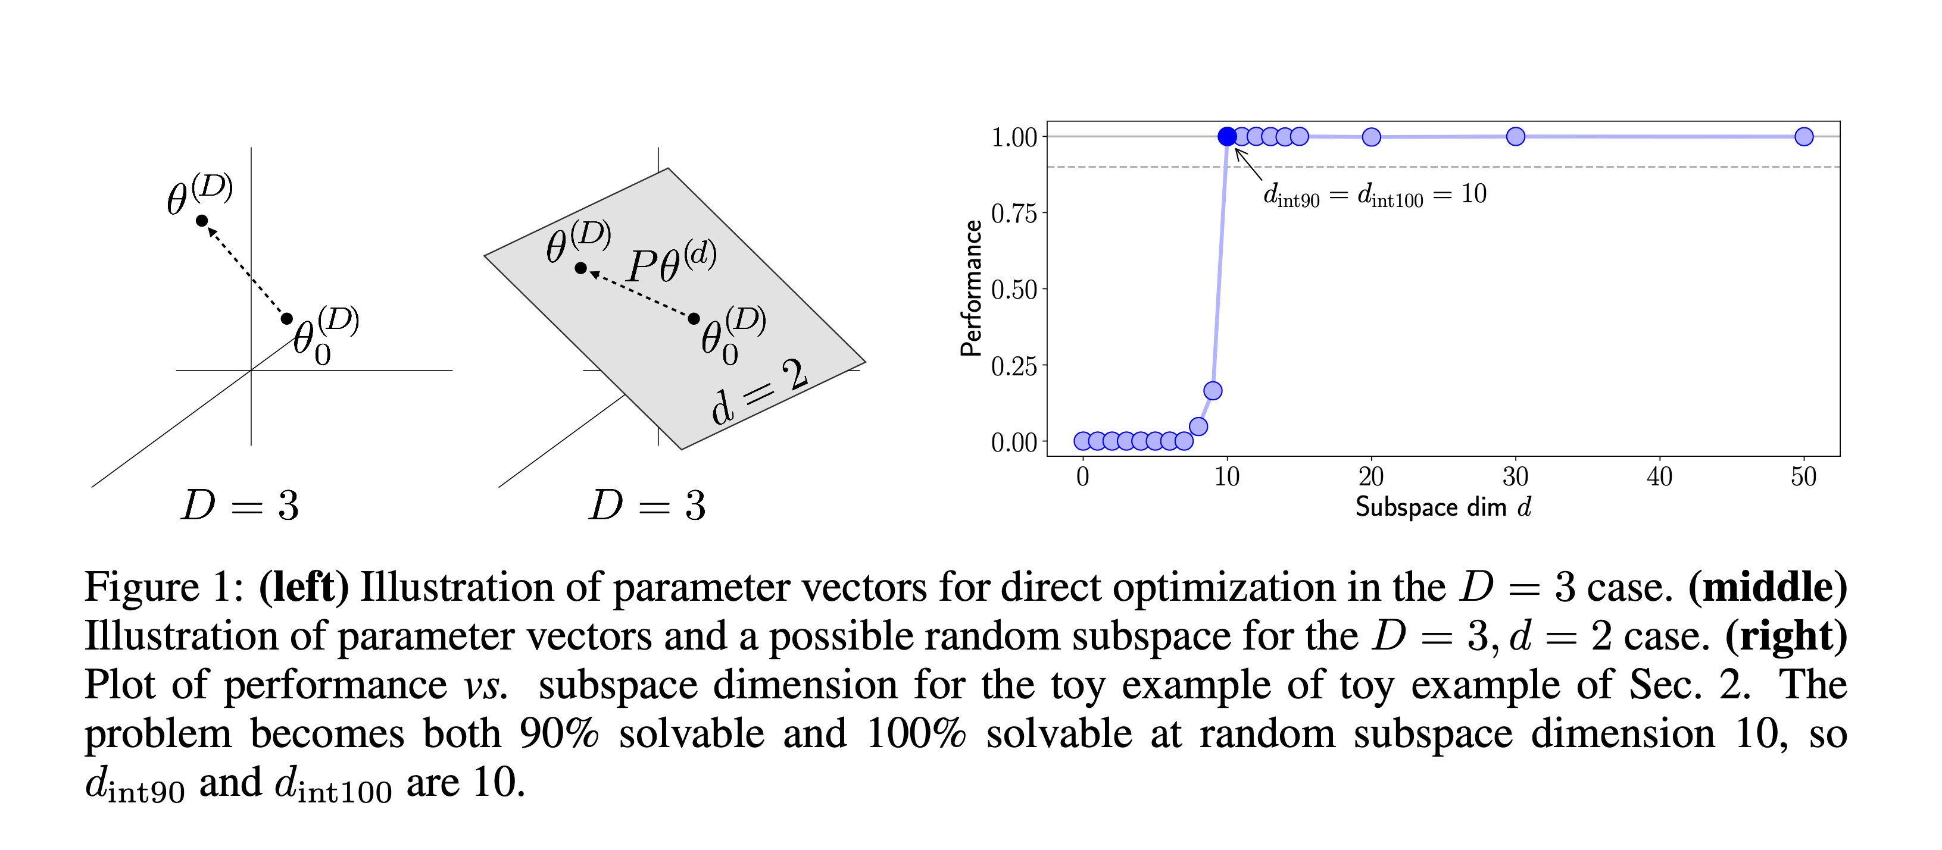
Intrinsic Dimension
$$e^{-loss}$$

Slide 6
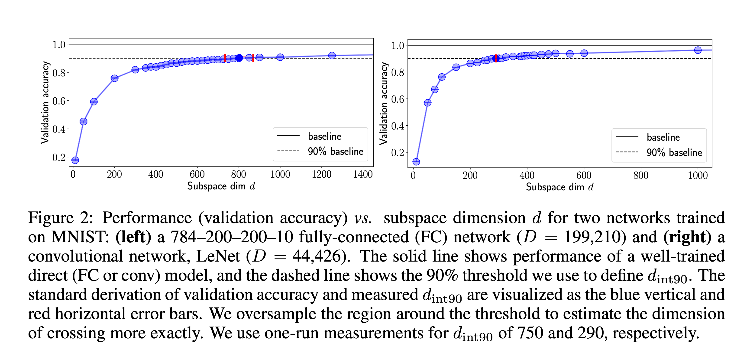
Intrinsic Dimension of MNIST
750
290

Slide 7
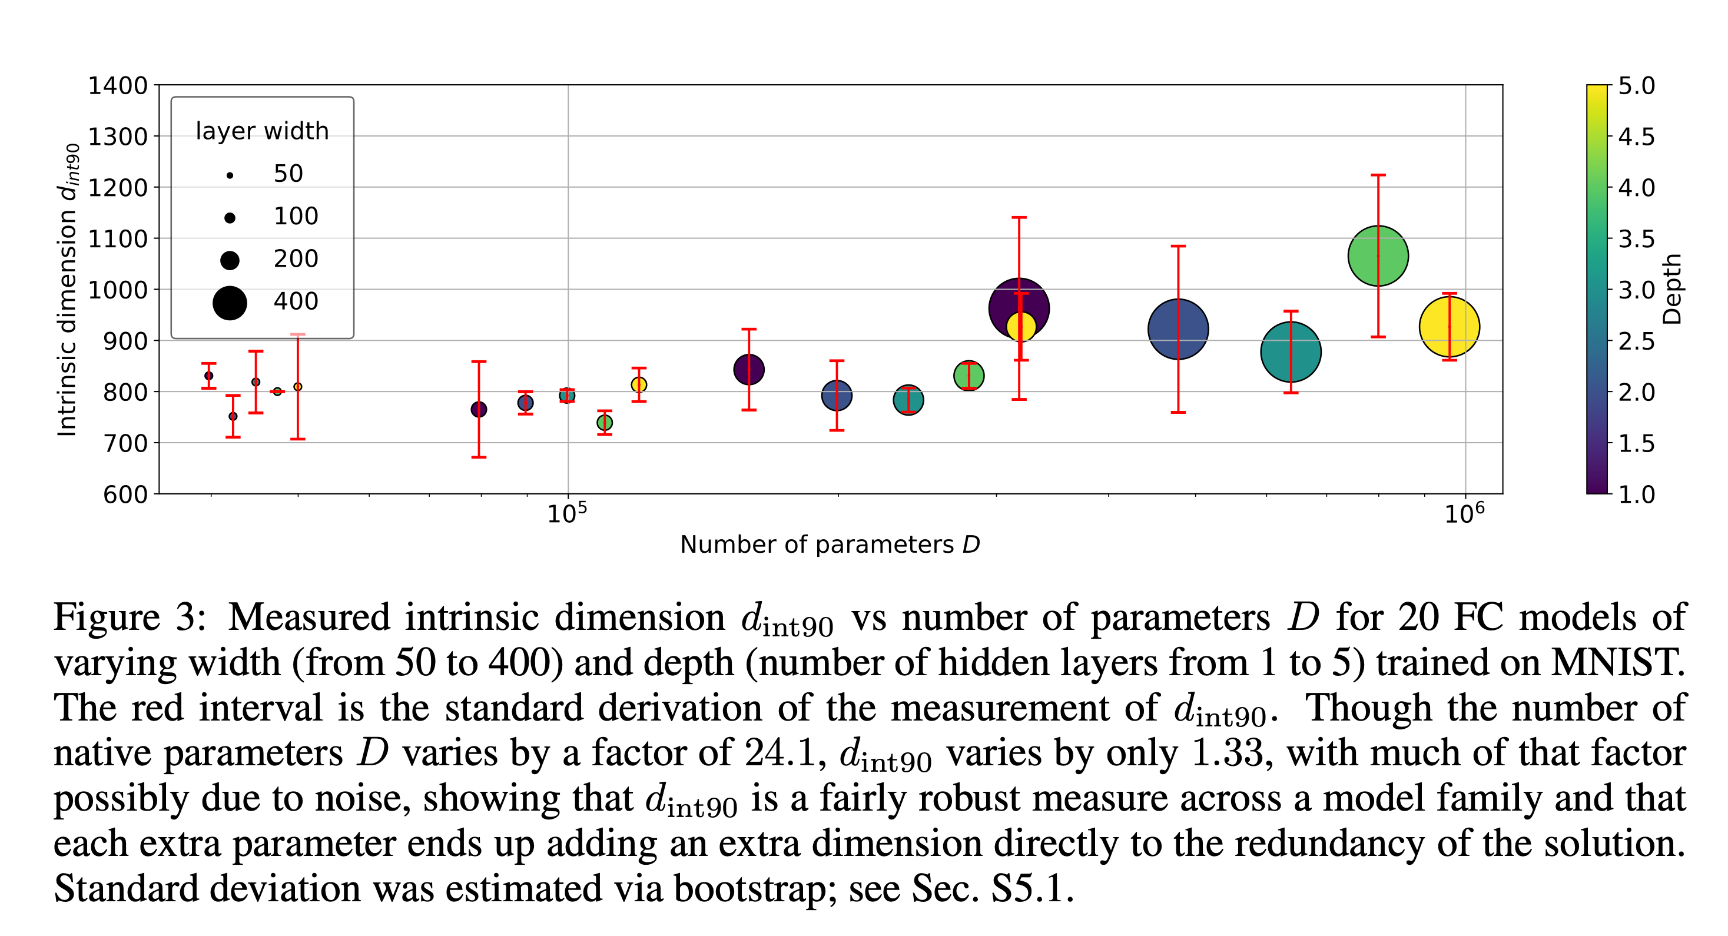
Robustness of intrinsic dimension

Slide 8
By-product
使用子空间优化的方式训练出来的模型，在进行传输时只需要保存：
1. 生成 theta_D 的随机数种子。
2. 生成 重参数化变换的随机数种子。
3. ID 对应的少量参数。

Slide 9
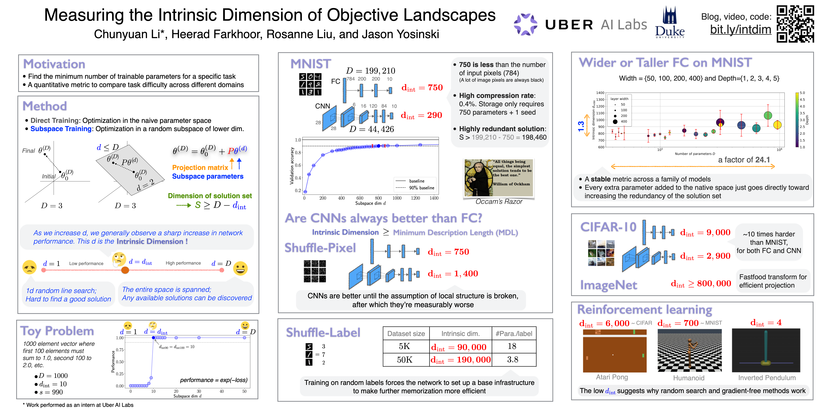

Slide 10
Intrinsic Dimensionality Explains the Effectiveness of Language Model Fine-Tuning
[ACL2021]
Facebook AI

Slide 11
Outline

Slide 12
Motivation
预训练 + 微调的范式在许多NLP任务上取得了成功。
但，为什么几千条数据就可以调整大模型上亿的参数？
本文通过 Intrinsic Dimension 来解释这种现象。

Slide 13
Intrinsic Dimension of Finetuning
$$θ^{D}=θ_{0}^{D}+P(θ^{d})\text{where}P:R^{d}→R^{D}$$
Pre-trained Paramters
Fine-tuning
Parameters

Slide 14
Fastfood Transform

Slide 15
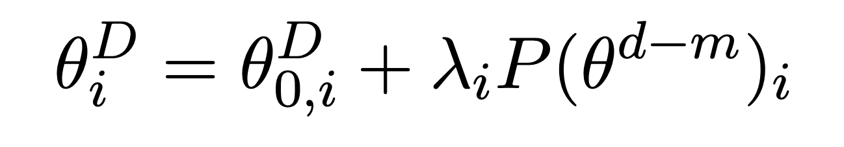
DID & SAID
reparameterize
reparameterize
$$θ^{d}$$
$$θ^{d-m}$$
$$P(θ^{d})$$
$$θ_{0}^{D}$$
$$θ^{D}$$
$$λ_{i}P(θ^{d-m})_{i}$$
$$θ_{0,i}^{D}$$
$$θ_{i}^{D}$$

Slide 16
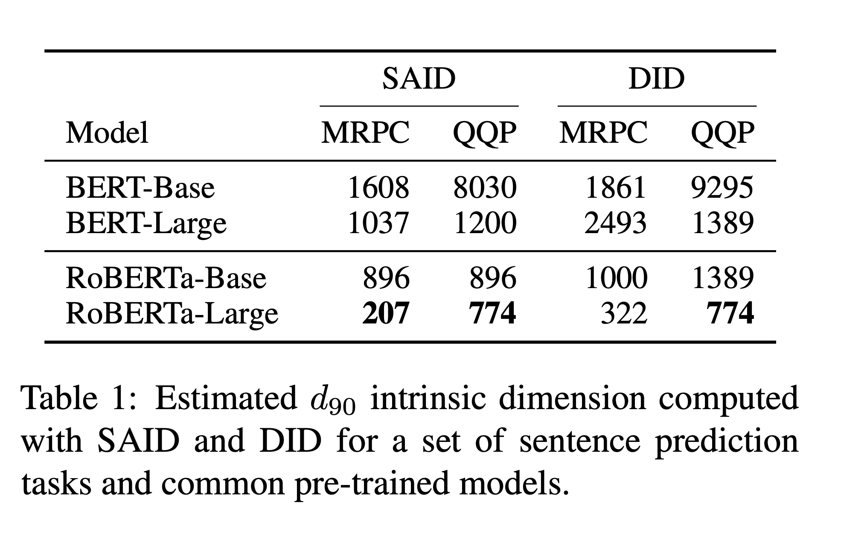
ID of MRPC & QQP
SAID👏
RoBERTa👏
Bigger is better👏
MRPC: 判断两个段落的语意是否相同，3700 samples
QQP: 判断两个问题的语意是否相同，363k samples

Slide 17
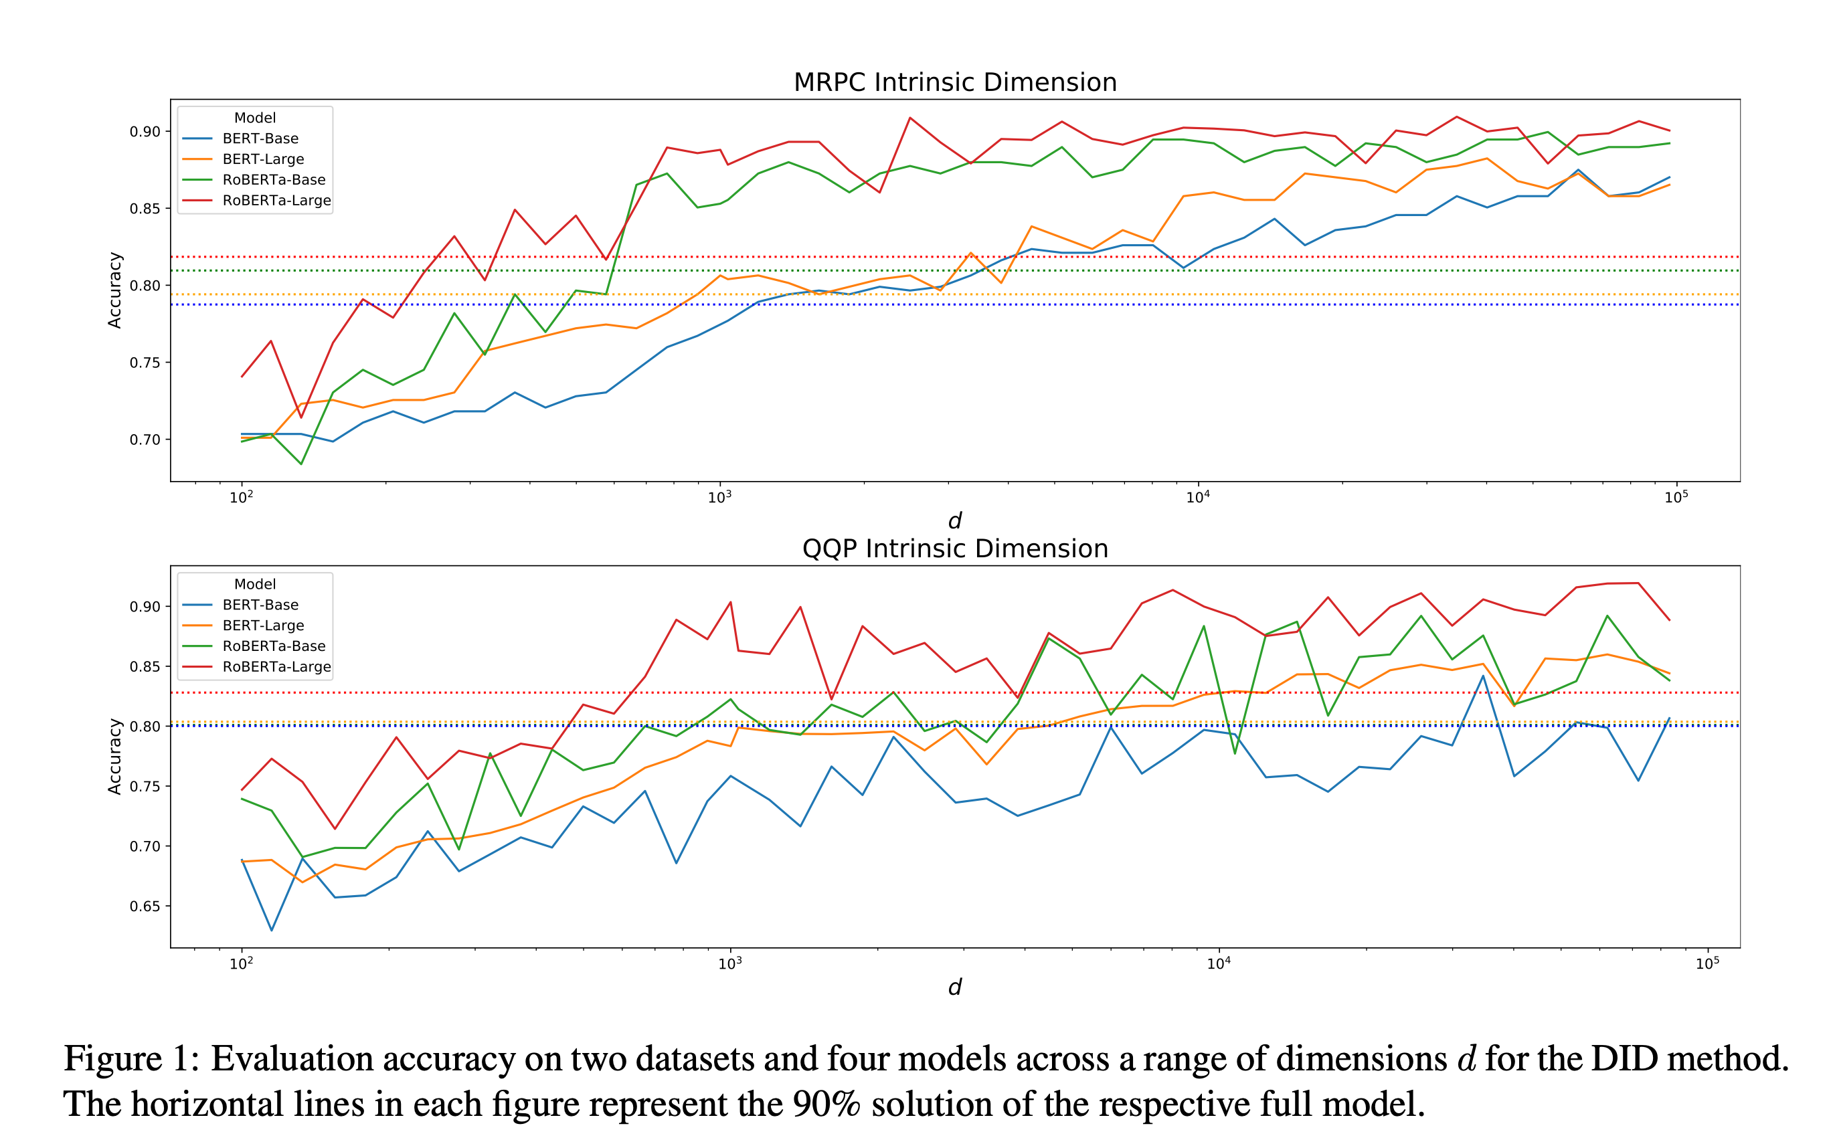
Effect of ID on Accuracy
Intrinsic Dimension⬆️
Accuracy⬆️
90%线

Slide 18
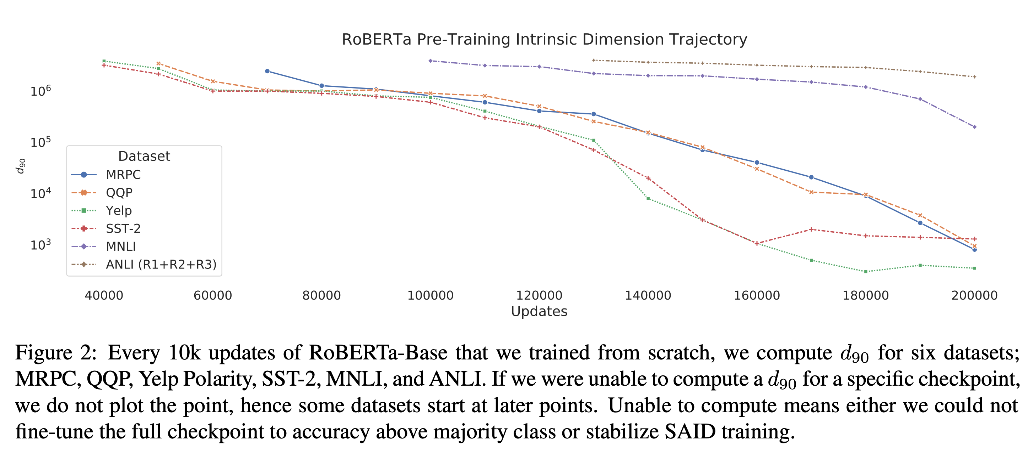
Effect of Pretraining on D90
Pretraining Steps⬆️
Intrinsic Dimension⬇️
Notes:
随着预训练任务的进行，所有任务的ID都持续下降，即使在预训练过程中，模型完全没有见过也不知道将要做什么任务。
ID为二分搜索得到的结果，搜索范围为[100, 4M]

Slide 19
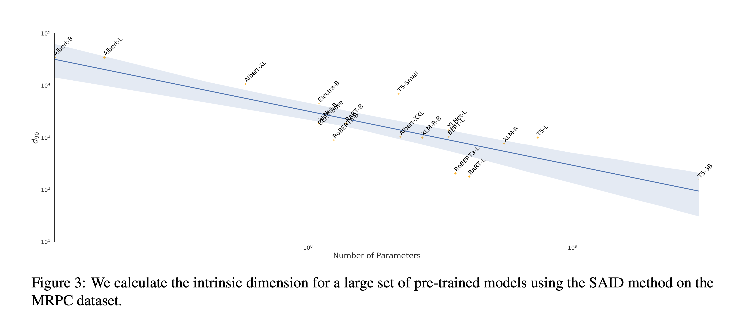
Effect of Number of Parameters on D90
大模型👍
RoBERTa👍

Slide 20
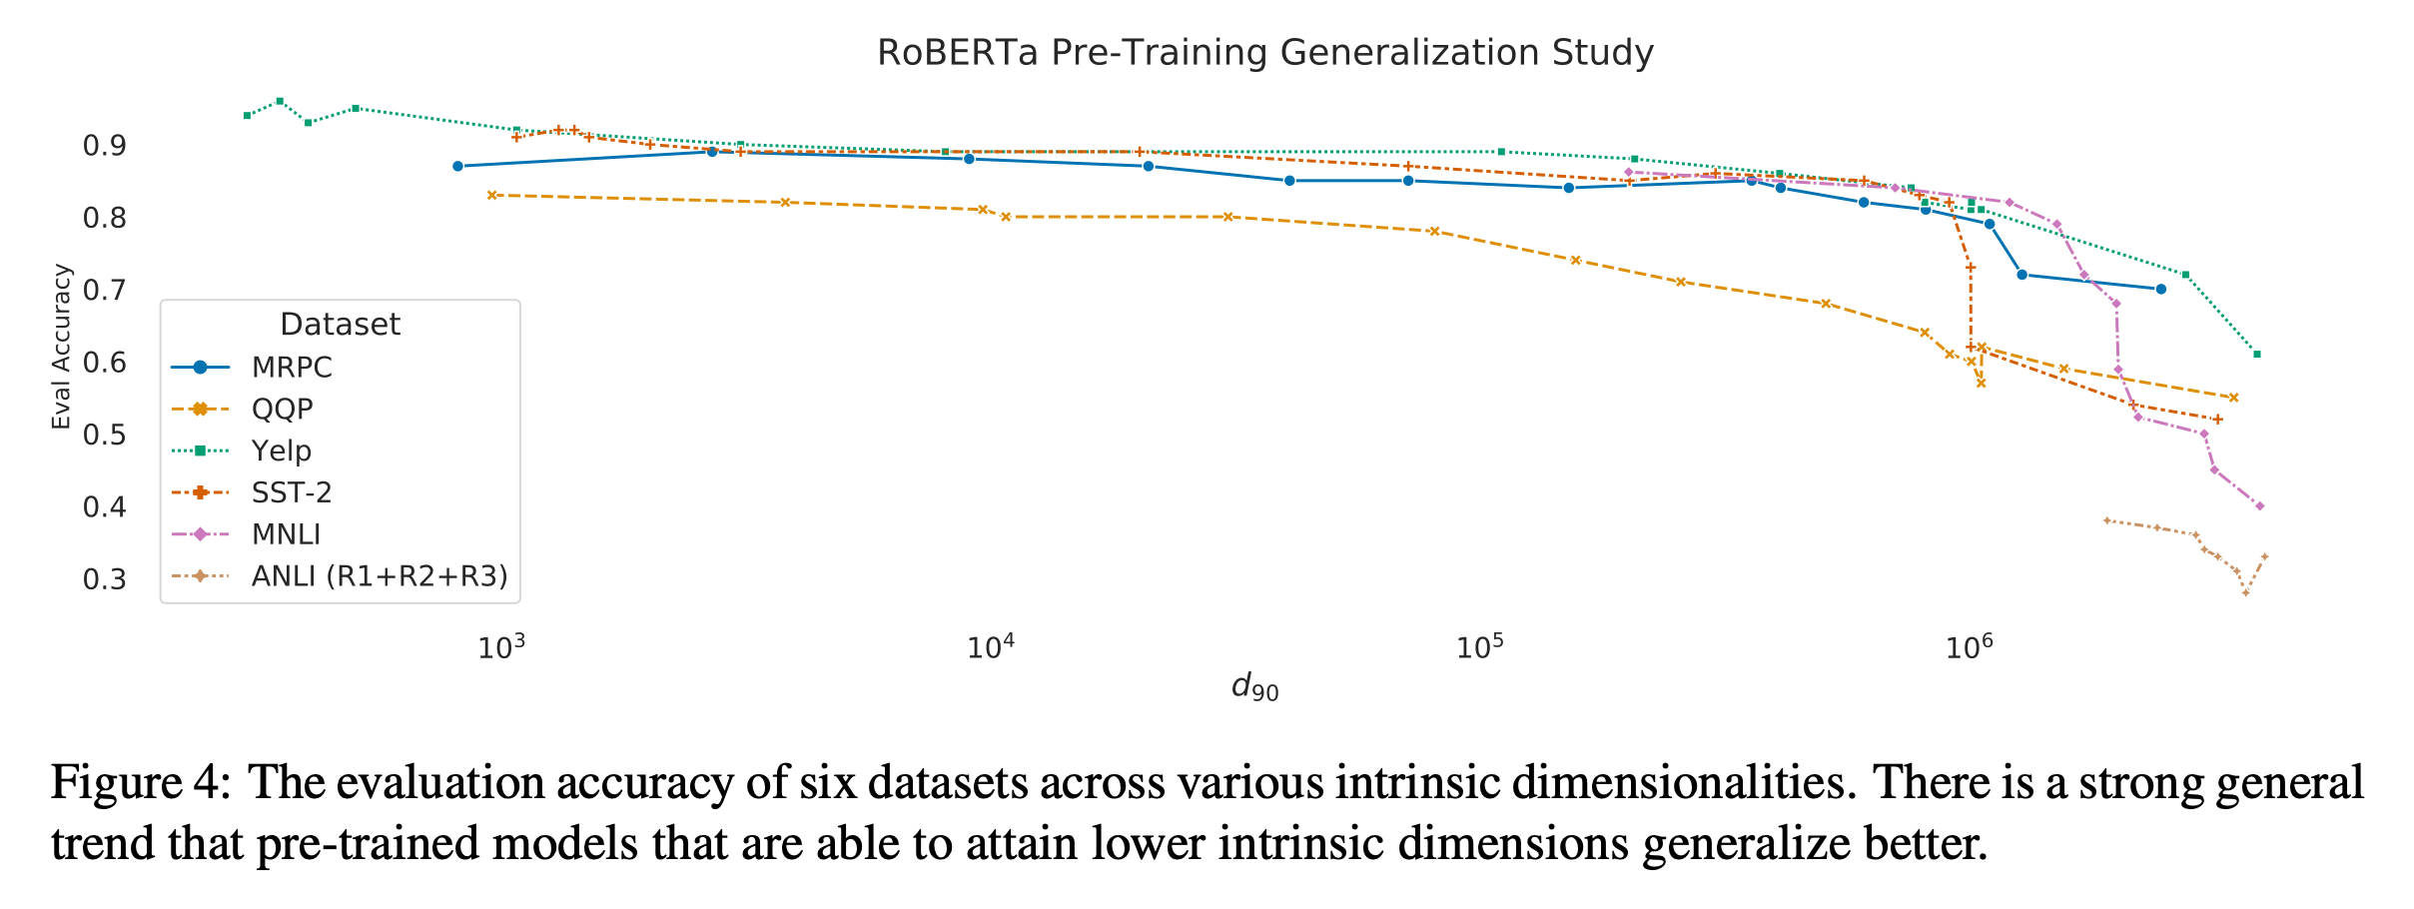
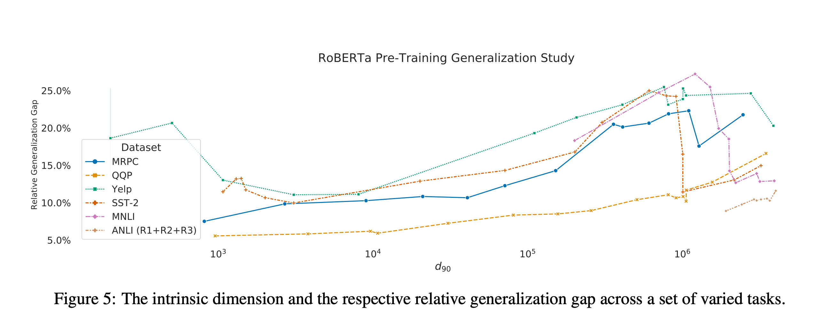
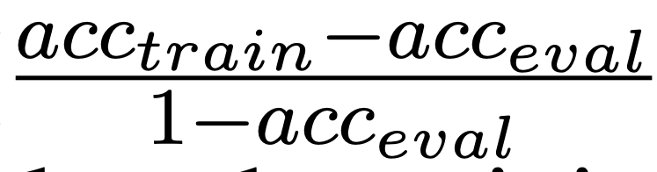
Generalization Study
Intrinsic Dimension⬆️
Eval Accuracy⬇️
Pretraining Steps⬆️
Eval Accuracy⬆️
Intrinsic Dimension⬆️
Generalization Gap⬆️
Pretraining Steps⬆️
Generalization Gap⬇️
Notes:
研究ID对模型泛化性的影响，也就是在测试集上的性能和训练集上的对比。

Slide 21
Summary
Intrinsic Dimension 提供了一种量化问题难度的指标，以及一种新的衡量不同模型对同一任务适合程度的指标。
ID 框架提供了一种更加轻量的模型分发/微调方式。
👍
👎
ID 微调很难达到预训练模型直接微调的性能。

